Slide 1

UMKM
TER NIK
Dipersembahkan oleh :
IKPI Cabang Jakarta Pusat
Untuk :
Nasabah Premium
OCBC Menteng
1

Slide 2
CONTENTS SUMMARY
01
02
03
04
SEKILAS UMKM
PERPAJAKAN NON-UMKM
TER PPh Pasal 21
VALIDASI NIK
2

Slide 3
01
SEKILAS UMKM
4

Slide 4
MENGENAL UMKM
Wajib Pajak yang menerima atau memperoleh penghasilan dengan Peredaran Bruto tidak melebihi Rp 4,800,000,000 (empat milliar delapan ratus juta rupiah) dalam 1 (satu) Tahun Pajak.
# PMK 99/PMK.03/2018 #
5

Slide 5
TARIF PAJAK UMKM (CONTOH)
45 JT
30JT
TOKO A
TOKO C
Milik Suami, Cabang Utama
Milik Istri, Cabang Utama
15 JT
10JT
TOKO B
TOKO D
Milik Suami, Cabang TOKO A
Tarif pajak = 0,5% dari Total Omzet (100 JT)
Milik Istri, Cabang TOKO C
6

Slide 6
SUBJEK PAJAK
ORANG PRIBADI
Melakukan kegiatan USAHA
Berlaku Selama 7 Tahun sejak Tahun 2018
BADAN USAHA
Hanya meliputi : Koperasi, Persekutuan Komanditer (CV), Firma, Perseroan Terbatas, atau Badan Usaha Milik Desa/Badan Usaha Milik Desa Bersama
Berlaku Selama 3 Tahun untuk PT
Berlaku Selama 4 Tahun untuk Bentuk Usaha lain nya (Terhitung dari 2018 atau Sejak NPWP di daftarkan.)
7

Slide 7
OBJEK PAJAK
TOTAL SELURUH GERAI
PEREDARAN BRUTO TERTENTU
PENGHASILAN DARI USAHA
Penghasilan Dijumlah dari seluruh gerai Termasuk Omzet Suami + Istri
Peredaran Bruto tidak melebihi Rp 4,800,000,000 (empat milliar delapan ratus juta rupiah) dalam 1 (satu) Tahun Pajak.
Usaha seperti dagang. Tidak termasuk penghasilan dari Pekerjaan Bebas
8

Slide 8
YANG DIMAKSUD DENGAN
JASA SEHUBUNGAN PEKERJAAN BEBAS
TENAGA AHLI
ARTIST
ATHLETE
Pengacara, Akuntan, Arsitek, Dokter, Notaris,Konsultan, Dst
Pemain Musik, Pembawa Acara, Penyanyi, Model, Sutradara, Penari, Bintang Sinetron, Dst
Olahragawan, Pelatih, Pengajar, Penyuluh, Dst
AGENT
WRITER
OTHERS
Agen Asuransi, Perantara, Agen Iklan, Dst
Pengarang, Peneliti, Penerjemah, Dst
Lebih lengkapnya ada pada PP-55/2022 -> Pasal 56 ayat 4
9

Slide 9
PERATURAN PEMERINTAH NO. 55 TAHUN 2022
Wajib Pajak Orang Pribadi yang memiliki peredaran bruto tertentu, atas bagian dari peredaran bruto dari usaha sampai dengan Rp 500,000,000 (lima ratus juta rupiah) dalam 1 (satu) Tahun Pajak tidak dikenai pajak Penghasilan.
10

Slide 10
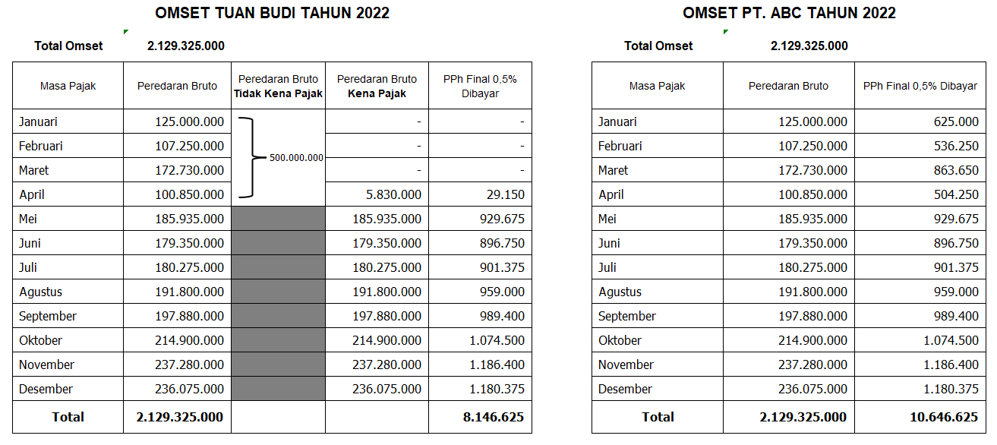
SIMULASI PERHITUNGAN
# Bebas Pajak 500 juta pertama hanya berlaku untuk Wajib Pajak Orang Pribadi
11

Slide 11
02
PERPAJAKAN NON - UMKM
12

Slide 12

KRITERIA USAHA
NON - UMKM
Saat dimana Pemanfaatan PPh Final 0,5% telah selesai berlaku (7 Tahun untuk Orang Pribadi) tetapi Omzet selama 1 Tahun tetap berada di bawah 4,8 Milliar
Atau
Saat dimana Omzet suatu Wajib Pajak melebihi 4,8 Milliar dalam 1 Tahun
13

Slide 13
PERPAJAKAN POST - FASILITAS UMKM
OMZET dibawah 4,8 MILIAR, periode Fasilitas UMKM telah habis.
- Wajib Pajak dapat menentukan apakah mau melanjutkan usaha menggunakan NPWP Pribadi atau membentuk sebuah Badan Usaha
- Tarif Pajak yang berlaku jika memilih menggunakan NPWP Pribadi adalah
# Norma Perhitungan Penghasilan Netto (Deemed/Ditentukan)
# Tarif Progresif Pajak Penghasilan Orang Pribadi atas Penghasilan Netto -> (5% - 35%)
# Wajib Melakukan PENCATATAN
- Tarif Pajak yang berlaku jika memilih membentuk Badan Usaha/ NPWP Badan adalah
# Pajak Penghasilan (Pasal 29) atas Laba Bersih -> (11%)
# Wajib Melakukan PEMBUKUAN
14

Slide 14
PERPAJAKAN POST - FASILITAS UMKM
OMZET diatas 4,8 MILLIAR, terlepas dari periode Fasilitas UMKM.
- Wajib Pajak dapat menentukan apakah mau melanjutkan usaha menggunakan NPWP Pribadi atau membentuk sebuah Badan Usaha
- Tarif Pajak yang berlaku jika memilih menggunakan NPWP Pribadi adalah
# Wajib Pajak wajib melakukan PEMBUKUAN sesuai Standar Akutansi yang berlaku
# Tarif Progresif Pajak Penghasilan Orang Pribadi atas Penghasilan Netto -> (5% - 35%)
- Tarif Pajak yang berlaku jika memilih membentuk Badan Usaha/ NPWP Badan adalah
# Pajak Penghasilan (Pasal 29) atas Laba Bersih -> (22%)
# Wajib Melakukan PEMBUKUAN
- Wajib dikukuhkan menjadi PKP (Pengusaha Kena Pajak)
15

Slide 15
PENGUSAHA KENA PAJAK (PKP)
MEMUNGUT PPN
MELAPOR PPN
MENYETOR PPN
Atas semua penjualan, Pengusaha berstatus PKP ini wajib memungut PPN 11% dari total tagihan.
Pengusaha wajib melaporkan PPN yang dipungut atas penjualan dan PPN yang di bayarkan atas pembelian.
Menghitung PPN yang kurang di bayar atas penyerahan, dan menyetorkannya ke negara.
16

Slide 16
PERPAJAKAN – PPh Badan
UMKM, Penghasilan < 4,8 Milliar dalam 1 Tahun Pajak
Tarif Pajak : 0,5% x Omzet (dengan batas waktu 3 atau 4 tahun)
NON - UMKM, Penghasilan > 4,8 Milliar dalam 1 Tahun Pajak
Non PP – 55 / Omzet dibawah 4,8 Milliar setahun ------ Tarif Pajak 11%
Diatas 4,8 Milliar , tetapi dibawah 50 Milliar setahun ----- Tarif Pajak 11% dan 22% (Prorate)
Diatas 50 Milliar setahun ----- Tarif pajak 22%
17

Slide 17
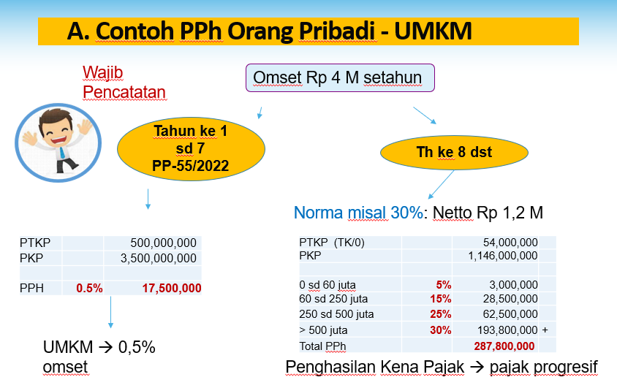
SIMULASI PERHITUNGAN PAJAK
18

Slide 18
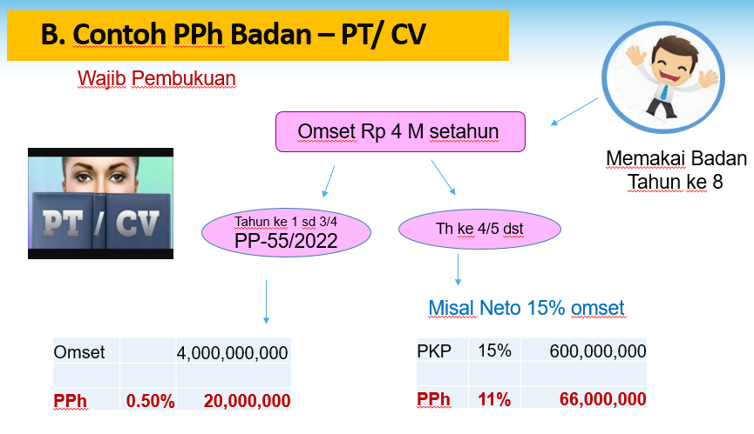
SIMULASI PERHITUNGAN PAJAK
19

Slide 19
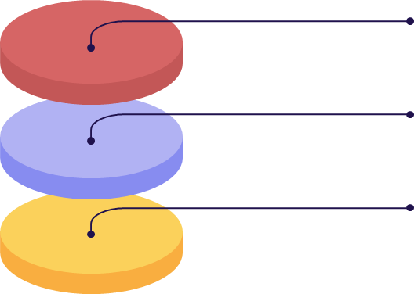
KEWAJIBAN PELAPORAN (UMKM)
Untuk WP Berbentuk Badan:
PPh 21, PPh Unifikasi
1
Penyetoran PPh 4(2) – 0,5% / Setor = Dianggap Sudah Lapor
2
SPT Tahunan PPh Badan / SPT Tahunan Orang Pribadi
3
20

Slide 20
03
TER
PPH PASAL 21
21

Slide 21
Tarif Pemotongan PPh Pasal 21
Tarif Pemotongan PPh Pasal 21/26:
Tarif Pasal 17 ayat (1) UU PPh
Tarif Efektif Rata-Rata (TER) Bulanan
Tarif Efektif Rata-Rata (TER) Harian
Tarif Pemotongan PPh Pasal 26
1. Tarif Pasal 17 ayat (1) huruf a UU PPh
Lapisan Penghasilan Kena Pajak | Tarif Pajak
Rp 0 – Rp 60.000.000 | 5%
Rp 60.000.000 – Rp 250.000.000 | 15%
Rp 250.000.000 – Rp 500.000.000 | 25%
Rp 500.000.000 – Rp 5.000.000.000 | 30%
> Rp 5.000.000.000 | 35%
22

Slide 22
Tarif Pemotongan PPh Pasal 21
2. Tarif Efektif Rata-Rata (TER) Bulanan
Kategori TER | Status PTKP | Besaran PTKP
TER A | TK/0 | Rp 54.000.000
 | TK/1 & K/0 | Rp 58.500.000
TER B | TK/2 & K/1 | Rp 63.000.000
 | TK/3 & K/2 | Rp 67.500.000
TER C | K/3 | Rp 72.000.000
3. Tarif Efektif Rata-Rata (TER) Harian
Penghasilan Bruto Harian | TER Harian
Penghasilan < = Rp 450.000/hari | 0% x Ph Bruto Harian
Penghasilan > Rp 450.000 – Rp 2.500.000/hari | 0,5% x Ph Bruto Harian
23

Slide 23
Tarif Pemotongan PPh Pasal 21
4. Tarif Pemotongan PPh Pasal 26
Tarif Pemotongan PPh Pasal 26 sehubungan dengan pekerjaan, jasa, atau kegiatan besarnya adalah 20% dan bersifat final.
Dalam hal yang dipotong memiliki Surat Keterangan Domisili sebagai Wajib Pajak Luar Negeri (SKD WPLN), maka pemotongan PPh Pasal 26 tersebut memperhatikan ketentuan persetujuan penghindaran pajak berganda yang berlaku antara Republik Indonesia dan negara atau yurisdiksi domisili wajib pajak luar negeri tersebut.
Dalam hal wajib pajak luar negeri tersebut berubah status menjadi wajib pajak dalam negeri, pemotongan PPh Pasal 26 sebagaimana dimaksud di atas tidak bersifat final dan dapat dikreditkan dengan Pajak Penghasilan Orang Pribadi yang terutang untuk Tahun Pajak atau bagian Tahun Pajak yang bersangkutan dalam Surat Pemberitahuan Tahunan Pajak Penghasilan Wajib Pajak Orang Pribadi.
24

Slide 24
TER A = PTKP : TK/0 (54 juta); TK/1 & K/0 (58,5 juta)
No | Lapisan Penghasilan Bruto (Rp) |  |  | TER A
1 | sampai dengan |  | 5.400.000 | 0,00%
2 | 5.400.001 | s.d. | 5.650.000 | 0,25%
3 | 5.650.001 | s.d. | 5.950.000 | 0,50%
4 | 5.950.001 | s.d. | 6.300.000 | 0,75%
5 | 6.300.001 | s.d. | 6.750.000 | 1,00%
6 | 6.750.001 | s.d. | 7.500.000 | 1,25%
7 | 7.500.001 | s.d. | 8.550.000 | 1,50%
8 | 8.550.001 | s.d. | 9.650.000 | 1,75%
9 | 9.650.001 | s.d. | 10.050.000 | 2,00%
10 | 10.050.001 | s.d. | 10.350.000 | 2,25%
11 | 10.350.001 | s.d. | 10.700.000 | 2,50%
12 | 10.700.001 | s.d. | 11.050.000 | 3,00%
13 | 11.050.001 | s.d. | 11.600.000 | 3,50%
14 | 11.600.001 | s.d. | 12.500.000 | 4,00%
15 | 12.500.001 | s.d. | 13.750.000 | 5,00%
16 | 13.750.001 | s.d. | 15.100.000 | 6,00%
17 | 15.100.001 | s.d. | 16.950.000 | 7,00%
18 | 16.950.001 | s.d. | 19.750.000 | 8,00%
19 | 19.750.001 | s.d. | 24.150.000 | 9,00%
20 | 24.150.001 | s.d. | 26.450.000 | 10,00%
21 | 26.450.001 | s.d. | 28.000.000 | 11,00%
22 | 28.000.001 | s.d. | 30.050.000 | 12,00%
No | Lapisan Penghasilan Bruto (Rp) |  |  | TER A
23 | 30.050.001 | s.d. | 32.400.000 | 13,00%
24 | 32.400.001 | s.d. | 35.400.000 | 14,00%
25 | 35.400.001 | s.d. | 39.100.000 | 15,00%
26 | 39.100.001 | s.d. | 43.850.000 | 16,00%
27 | 43.850.001 | s.d. | 47.800.000 | 17,00%
28 | 47.800.001 | s.d. | 51.400.000 | 18,00%
29 | 51.400.001 | s.d. | 56.300.000 | 19,00%
30 | 56.300.001 | s.d. | 62.200.000 | 20,00%
31 | 62.200.001 | s.d. | 68.600.000 | 21,00%
32 | 68.600.001 | s.d. | 77.500.000 | 22,00%
33 | 77.500.001 | s.d. | 89.000.000 | 23,00%
34 | 89.000.001 | s.d. | 103.000.000 | 24,00%
35 | 103.000.001 | s.d. | 125.000.000 | 25,00%
36 | 125.000.001 | s.d. | 157.000.000 | 26,00%
37 | 157.000.001 | s.d. | 206.000.000 | 27,00%
38 | 206.000.001 | s.d. | 337.000.000 | 28,00%
39 | 337.000.001 | s.d. | 454.000.000 | 29,00%
40 | 454.000.001 | s.d. | 550.000.000 | 30,00%
41 | 550.000.001 | s.d. | 695.000.000 | 31,00%
42 | 695.000.001 | s.d. | 910.000.000 | 32,00%
43 | 910.000.001 | s.d. | 1.400.000.000 | 33,00%
44 | lebih |  | 1.400.000.000 | 34,00%
25

Slide 25
TER B = PTKP : TK/2 & K/1 (63 juta); TK/3 & K/2 (67,5 juta)
No | Lapisan Penghasilan Bruto (Rp) |  |  | TER B
1 | sampai dengan |  | 6.200.000 | 0,00%
2 | 6.200.001 | s.d. | 6.500.000 | 0,25%
3 | 6.500.001 | s.d. | 6.850.000 | 0,50%
4 | 6.850.001 | s.d. | 7.300.000 | 0,75%
5 | 7.300.001 | s.d. | 9.200.000 | 1,00%
6 | 9.200.001 | s.d. | 10.750.000 | 1,50%
7 | 10.750.001 | s.d. | 11.250.000 | 2,00%
8 | 11.250.001 | s.d. | 11.600.000 | 2,50%
9 | 11.600.001 | s.d. | 12.600.000 | 3,00%
10 | 12.600.001 | s.d. | 13.600.000 | 4,00%
11 | 13.600.001 | s.d. | 14.950.000 | 5,00%
12 | 14.950.001 | s.d. | 16.400.000 | 6,00%
13 | 16.400.001 | s.d. | 18.450.000 | 7,00%
14 | 18.450.001 | s.d. | 21.850.000 | 8,00%
15 | 21.850.001 | s.d. | 26.000.000 | 9,00%
16 | 26.000.001 | s.d. | 27.700.000 | 10,00%
17 | 27.700.001 | s.d. | 29.350.000 | 11,00%
18 | 29.350.001 | s.d. | 31.450.000 | 12,00%
19 | 31.450.001 | s.d. | 33.950.000 | 13,00%
20 | 33.950.001 | s.d. | 37.100.000 | 14,00%
No | Lapisan Penghasilan Bruto (Rp) |  |  | TER B
21 | 37.100.001 | s.d. | 41.100.000 | 15,00%
22 | 41.100.001 | s.d. | 45.800.000 | 16,00%
23 | 45.800.001 | s.d. | 49.500.000 | 17,00%
24 | 49.500.001 | s.d. | 53.800.000 | 18,00%
25 | 53.800.001 | s.d. | 58.500.000 | 19,00%
26 | 58.500.001 | s.d. | 64.000.000 | 20,00%
27 | 64.000.001 | s.d. | 71.000.000 | 21,00%
28 | 71.000.001 | s.d. | 80.000.000 | 22,00%
29 | 80.000.001 | s.d. | 93.000.000 | 23,00%
30 | 93.000.001 | s.d. | 109.000.000 | 24,00%
31 | 109.000.001 | s.d. | 129.000.000 | 25,00%
32 | 129.000.001 | s.d. | 163.000.000 | 26,00%
33 | 163.000.001 | s.d. | 211.000.000 | 27,00%
34 | 211.000.001 | s.d. | 374.000.000 | 28,00%
35 | 374.000.001 | s.d. | 459.000.000 | 29,00%
36 | 459.000.001 | s.d. | 555.000.000 | 30,00%
37 | 555.000.001 | s.d. | 704.000.000 | 31,00%
38 | 704.000.001 | s.d. | 957.000.000 | 32,00%
39 | 957.000.001 | s.d. | 1.405.000.000 | 33,00%
40 | lebih dari |  | 1.405.000.000 | 34,00%
26

Slide 26
TER C = PTKP : K/3 (72 juta)
No | Lapisan Penghasilan Bruto (Rp) |  |  | TER C
1 | sampai dengan |  | 6.600.000 | 0,00%
2 | 6.600.001 | s.d. | 6.950.000 | 0,25%
3 | 6.950.001 | s.d. | 7.350.000 | 0,50%
4 | 7.350.001 | s.d. | 7.800.000 | 0,75%
5 | 7.800.001 | s.d. | 8.850.000 | 1,00%
6 | 8.850.001 | s.d. | 9.800.000 | 1,25%
7 | 9.800.001 | s.d. | 10.950.000 | 1,50%
8 | 10.950.001 | s.d. | 11.200.000 | 1,75%
9 | 11.200.001 | s.d. | 12.050.000 | 2,00%
10 | 12.050.001 | s.d. | 12.950.000 | 3,00%
11 | 12.950.001 | s.d. | 14.150.000 | 4,00%
12 | 14.150.001 | s.d. | 15.550.000 | 5,00%
13 | 15.550.001 | s.d. | 17.050.000 | 6,00%
14 | 17.050.001 | s.d. | 19.500.000 | 7,00%
15 | 19.500.001 | s.d. | 22.700.000 | 8,00%
16 | 22.700.001 | s.d. | 26.600.000 | 9,00%
17 | 26.600.001 | s.d. | 28.100.000 | 10,00%
18 | 28.100.001 | s.d. | 30.100.000 | 11,00%
19 | 30.100.001 | s.d. | 32.600.000 | 12,00%
20 | 32.600.001 | s.d. | 35.400.000 | 13,00%
21 | 35.400.001 | s.d. | 38.900.000 | 14,00%
No | Lapisan Penghasilan Bruto (Rp) |  |  | TER C
22 | 38.900.001 | s.d. | 43.000.000 | 15,00%
23 | 43.000.001 | s.d. | 47.400.000 | 16,00%
24 | 47.400.001 | s.d. | 51.200.000 | 17,00%
25 | 51.200.001 | s.d. | 55.800.000 | 18,00%
26 | 55.800.001 | s.d. | 60.400.000 | 19,00%
27 | 60.400.001 | s.d. | 66.700.000 | 20,00%
28 | 66.700.001 | s.d. | 74.500.000 | 21,00%
29 | 74.500.001 | s.d. | 83.200.000 | 22,00%
30 | 83.200.001 | s.d. | 95.600.000 | 23,00%
31 | 95.600.001 | s.d. | 110.000.000 | 24,00%
32 | 110.000.001 | s.d. | 134.000.000 | 25,00%
33 | 134.000.001 | s.d. | 169.000.000 | 26,00%
34 | 169.000.001 | s.d. | 221.000.000 | 27,00%
35 | 221.000.001 | s.d. | 390.000.000 | 28,00%
36 | 390.000.001 | s.d. | 463.000.000 | 29,00%
37 | 463.000.001 | s.d. | 561.000.000 | 30,00%
38 | 561.000.001 | s.d. | 709.000.000 | 31,00%
39 | 709.000.001 | s.d. | 965.000.000 | 32,00%
40 | 965.000.001 | s.d. | 1.419.000.000 | 33,00%
41 | lebih dari |  | 1.419.000.000 | 34,00%
27

Slide 27
04
VALIDASI NIK
28

Slide 28

Verifikasi NIK menjadi NPWP melalui DJP Online:
Masuk ke halaman online DJP yaitu https://djponline.pajak.go.id/account/login
Setelah berhasil login, masuk ke Profile di menu utama
Pada menu "Profil", "perlu update", atau "perlu konfirmasi" akan ditampilkan mengenai validitas data utama Anda. Status ini menunjukkan bahwa NIK harus diverifikasi
Pada halaman menu 'Profil' juga terdapat 'Data Utama' dan kolom 'NIK/NPWP' (16 digit). Anda harus memasukkan 16 digit NIK Anda di kolom ini
Klik 'Validasi' jika sudah selesai
Jika data divalidasi, sistem akan menampilkan pemberitahuan informasi bahwa data telah ditemukan. Kemudian klik 'OK' pada notifikasi
Kemudian, pilih menu Ubah Profil. Area Ubah Profil juga memungkinkan Anda untuk melengkapi porsi data klasifikasi Unit Usaha (KLU) dan Anggota Keluarga
Setelah profil Anda selesai dan diverifikasi, Anda dapat masuk ke DJP Online dengan NIK Anda.
29

Slide 29
THANK YOU!
30

